Slide 1

AI시대와 지역 혁신의 미래
2019년 10월 10일
박 강 민
산업혁신연구팀
Notes:
안녕하세요. 두번째 발표를 맡은 산업혁신팀의 박강민입니다.
저는 AI와 지역혁신의 미래에 대해 준비했습니다.

Slide 2
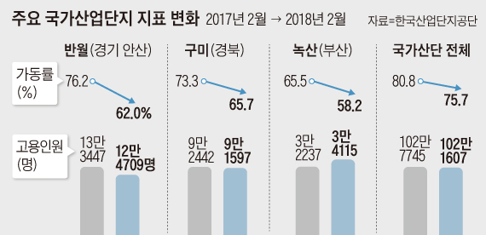
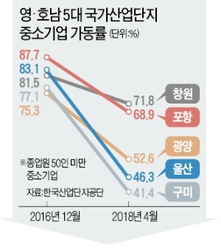
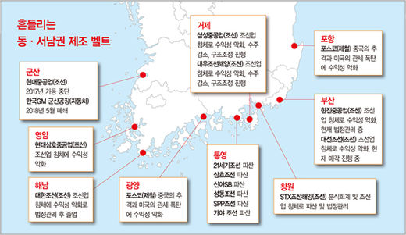
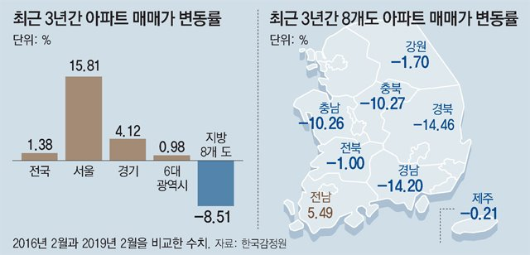
지역산업의 디지털 전환
출처: 동아일보 (2019.3.6.) 무너지는 지방경제, 집값 37개월째 추락, 조선비즈 (2018.6.4) 반월 62%, 구미 65%, 녹산 58%… 産團이 멈춰선다, 한국경제 (2018.10.24) 현실이 된 ‘한국판 러스트 벨트’…“동·서남권이 흔들린다”
Notes:
먼저 몇 가지 그래프로 시작하고자 합니다. 모두다 아시는 사실이라 여러 설명보다는 그래프가 더 한눈에 보이실 것이라 생각됩니다.
최근의 뉴스들에서 지역 경제의 위기를 보여주는 그래프들입니다.
국가 산업단지의 가동률은 2017년 2018년 계속 떨어지고 있고, 중소기업의 가동률은 심지어 절반이 된 곳도 있습니다.
최근 3년간 서울과 경기의 주택가격은 상승했지만 8개 시도의 아파트 매매가 변동률을 보시면 하락했습니다.
파산하거나 경영이 악화된 동서남권의 제조기업들은 너무 많아 헤아리기도 어렵습니다.
올 여름 저희 연구팀에서는 구미 상공회의소에 방문해 지역 상황에 대해서 생생히 전해들을 수 있었습니다.
이 그래프에서 보시는 숫자들의 하락도 놀랍지만 지역의 상황을 실제로 전해들으니 느낌이 달랐습니다.

Slide 3
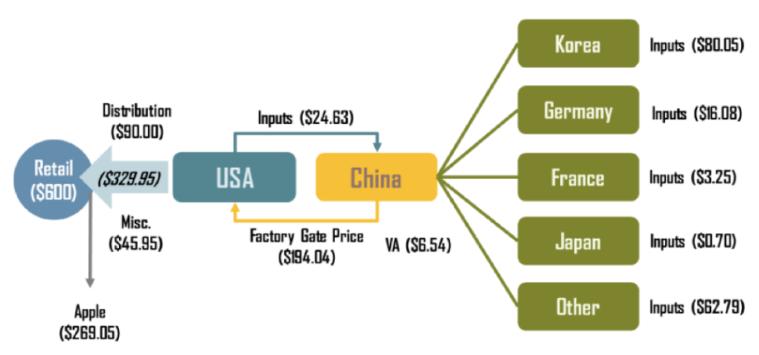
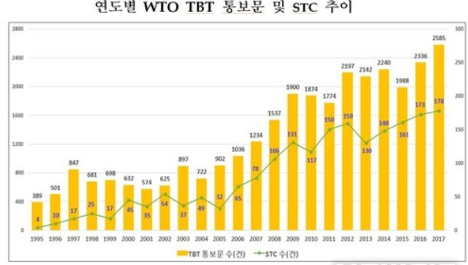
지역산업의 디지털 전환
세계 경제 구조의 변화
보호무역 강화, 주요국의 내수중심 경제구조 전환, 선진국과 신흥국간 생산 비용 격차축소
전세계 GVC 참여도가 2008년(14.1%) 정점을 기록한 후 지속적으로 하락 (13.5%, 2015년)
세계 기술규제 도입 건수가 역대 최고치를 갱신
무역기술장벽(TBT) 국가간 서로 다른 기술규정, 표준, 인증 등을 적용함으로써 상품의 자유로운 이동을 저해하는 무역상 장애요소
무역기술장벽(TBT) : ('05년) 897 → ('17년) 2,585
특정무역현안(STC) : (‘05년) 32건 → (‘17년) 178건
출처 : 2017년 무역기술장벽(TBT) 보고서
Notes:
이렇게 지역의 산업이 어려워진 데에는
보호무역의 강화, 주요국의 내수중심 경제구조 전환, 선진국과 신흥국간 생산비용 격차 축소 등 다양한 이유를 들 수 있겠습니다.
실제로 전세계 GVC의 참여도가 지속적으로 하락하고 있는데, 여기서 GVC란 글로벌 밸류체인의 약자입니다.
하나의 제품을 만들기까지에는 다양한 국가들의 노력이 들어가는데, 아래 그림은 조금 오래되긴 했지만 아이폰4의 가격에서 각 국가가 차지하는 비중을 나타낸 것입니다. 휴대폰 하나를 만들더라도 미국 중국뿐만 아니라 우리나라를 포함해 여러 나라들이 관여해 있는 것을 알 수 있고 이것이 바로 글로벌 밸류체인, GVC입니다.
2008년 전세계 부가가치 창출액 중 14.1%가 GVC에서 나왔지만, 이 수치는 지속적으로 하락하고 있습니다. 최근 자료인 2015년에 13.5%였으니 트럼프가 당선된 2016년 이후로부터는 더 떨어졌다고 생각할 수 있습니다.
또한 세계 기술규제 도입 건수는 계속해서 최고치를 갱신하고 있고 WTO에 제소되는 특정무역현안도 매년 증가하고 있습니다.
이런 추세에서 원재료를 수입해 부가가치를 만들어 다시 수출하는 우리 제조업은 어려움을 겪을 수 밖에 없고,
대부분의 제조업이 위치한 지역의 어려움으로 이어지고 있는 것입니다.

Slide 4
기존 정책 대응 현황
다양한 정책을 통해 산업 활성화 도모
스마트 공장을 도입하여 생산의 스마트화
주력산업의 불황극복을 위한 기업과 산단의 스마트화, 산업구조 재편
해외진출 기업의 국내 복귀를 지원
규제자유 특구를 선정해 지역별 신산업 육성
구분 | 주요 정책명 | 시기 | 주요내용
산업의 스마트화 | 제조업 혁신전략 3.0 | ‘14.6. | 제조업 현장의 스마트화 지원
 | 스마트 제조혁신 비전 2025 | ‘17.4. | 스마트공장의 고도화 추진
 | 중소기업 스마트 제조혁신 전략 | ‘18.12. | 스마트 공장의 산업 확대
 | 스마트 산단 시범사업 추진 | ‘19.2. | 산업단지 노후화 극복 및 스마트화
주력산업 불황극복 | 제조업 활력 회복 및 혁신전략 | ‘18.12. | 신산업에 로드맵 및 R&D, 스마트 산단 등 제시
 | 제조업 르네상스 전략 | 19.6. | 신산업 육성과 기존 주력 산업 혁신을 통해 산업구조 재편
리쇼어링 지원 | 해외진출기업 국내복귀지원 종합대책 | ‘13. | 해외 유턴기업의 세금 지원, 설비 보조금 지원 등 유턴기업 확대
 | 유턴기업 종합지원대책 | ’18.11. | 유턴기업 대상 범위 및 지원 확대
지역기반의 규제 혁신 | 규제자유특구법 | ‘19.4. | 강원 디지털 헬스케어, 대구 스마트 웰니스, 전남 e모빌리티, 충북 스마트 안전, 경북 차세대 배터리 리사이클링, 부산 블록체인, 세종 자율주행 규제자유 특구 선정
Notes:
우리 정부도 이러한 상황을 방관하고만 있지는 않습니다.
이 표는 제가 나름대로 주력 산업이나 지역의 경제활성화와 관련된 정책들을 모아둔 것입니다.
아마 이 외에도 더 많은 정책들이 발표되고 실행되고 있을 것이라 생각됩니다.
크게는 산업의 스마트화, 주력산업의 불황극복, 해외 진출 기업의 국내 복귀를 지원하는 리쇼어링 지원, 가장최근의 규제자유특구 같은 것이 있겠습니다.
보시다시피 매년 기존의 정책들이 고도화되고, 또 필요하다면 지원도 확대하면서 시행되고 있는 것을 보실 수 있습니다.
산업의 스마트 공장 추진은 14년도 제조업 혁신전략에서 시작해 제조혁신 비전2025, 스마트 제조혁신 전략으로 확대 발전하고 있으며,
리쇼어링 전략도 기존의 리쇼어링 정책의 효과성 증대를 위해 지원 범위를 확대한 정책을 작년도에 발표했습니다.

Slide 5
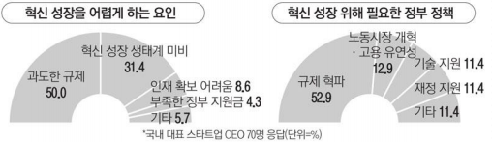
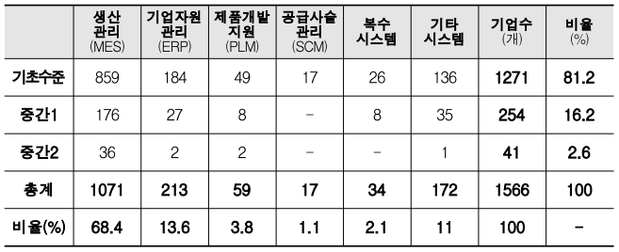
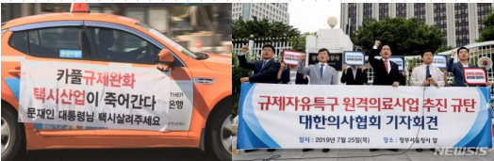
국내 산업별 이슈
주력산업은 디지털 대변혁 역량이 부족
신산업은 높은 사회갈등과 규제로 혁신의 속도가 저하
주력산업
신산업
스마트 공장 보급사업은 활발히 진행중이나 지원된 시스템 대부분이 기초 또는 중간1 수준임
국내 스마트 공장 공급 기업의 글로벌 경쟁력 부족
스마트 공장 보급사업 참여 솔루션사(154개) 매출별 비중 : (10억 미만) 26.6%, (10-50억) 42.2%, (100-500억) 20.1%, (300억 이상) 9.1%
→ 사후관리 안됨, R&D도 어려움
스타트업과 기존 산업간 갈등이 심화
과도한 규제로 스타트업 혁신 역량 저하
Notes:
여러 정책들을 실시함에도 불구하고, 우리 주력 산업이 처한 문제를 해결할 수는 없는 것일까요?
여러 정책들을 보면 다음과 같은 문제를 가정하고 있는 것으로 파악됩니다.
주력산업은 디지털 역량이 부족하고, 신산업은 규제가 너무 많아 안된다는 것입니다.
그래서 정책적으로 계속해서 이러한 부분을 보강하려고 노력하고 있습니다.
기존의 스마트 공장은 기초나 중간 수준이었다면 이를 고도하하고, 솔루션 업체를 키운다는 방향으로 진화하고 있으며,
신산업은 규제를 철폐하고자 하고 있습니다.
그런데, 이렇게만 하면 방금 말씀드린
글로벌 경쟁환경의 변화에 대응하면서 지역의 주력산업을 다시 살릴 수는 있는 건가요?
앞서 보셨듯이 2014년부터 해왔던 대응방법에 변화가 필요한 시점은 아닐까요?

Slide 6
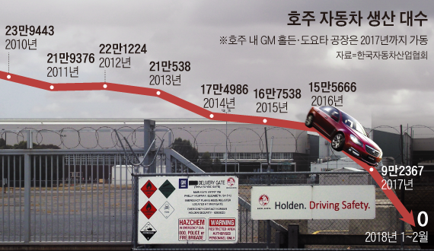
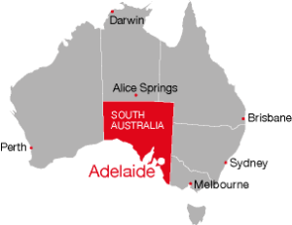
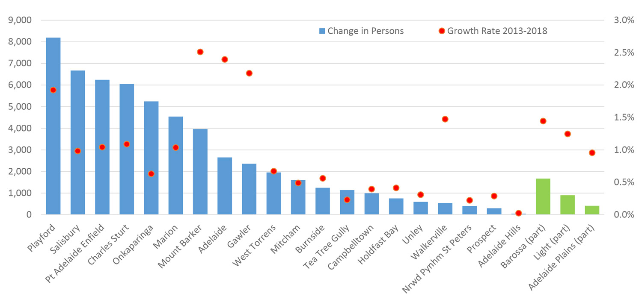
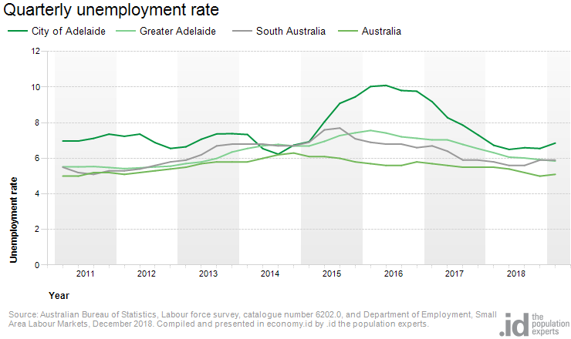
글로벌 사례: 제조업의 전환
호주 애들레이드
연간 40만대를 생산하던 호주의 자동차 제조 산업단지(군산GM 27만대 수준)
2004년 롱스데일 미쓰비시 자동차 공장, 2008년 톤슬리 미쓰비시 공장, 2017년 홀든GM,토요타 GM 폐쇄
출처 : https://economy.id.com.au/adelaide/unemployment, 조선비즈(2018.8.3.) 강성노조 끌려다닌 정부 호주 차생산 70년만에 0
Notes:
답을 먼저 말씀드리기 전에 몇 가지 성공 사례들을 보여드리겠습니다.
먼저 호주의 애들레이드 입니다.
애들래이드는 호주의 남부에 이는 공업도시입니다. 우리의 군산 정도와 비슷하다고 생각하시면 되겠습니다.
충격적인 사실은 2010년, 그러니까 10년전만 해도 23만대 수준으로 생산하던 애들레이드의 자동차 생산 대수는
2018년 1월을 기점으로 한 개도 생산하지 않게 되었습니다. 호주는 더 이상 자동차를 생산하지 않습니다.
아래 그래프에서 파란 막대그래프는 2013년부터 2018년까지 인구변화를, 빨간점은 성장률입니다.
3번째와8번째가 애들레이드인데, 보시다시피 높은 성장률과 인구는 증가하고 있습니다.
우리의 군산을 생각해보면 인구가 줄고 성장률은 마이너스로 변한것과는 딴판입니다.
오른쪽 그래프는 실업률은 물론 증가했지만, 이내 평년 수준을 회복했습니다.
어떻게 이런일이 벌어졌을까요?

Slide 7
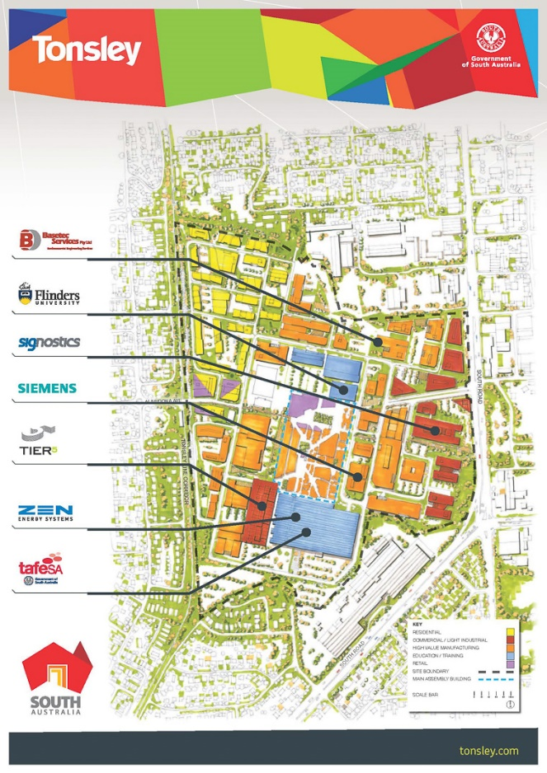
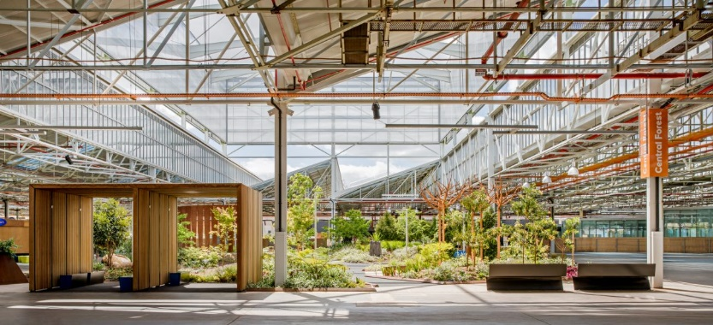
글로벌 사례: 제조업의 전환
톤슬리 이노베이션 디스트릭트
2008년 남호주 정부는 미쓰비시 공장 부지를 매입해 호주 최초의 혁신산업단지 조성
헬스케어, 의료기기, 재생가는 자동화 제조 기술, 신재생 에너지 등에 집중
명문대학 캠퍼스 유치, 지멘스, 테슬라 등 글로벌 기업과 스타트업의 적극적 유치
호주에서 첫번째로 인공지능 연구소 설립(AIML)
호주 정부와 애들레이드 대학의 공동 투자(2018)
100명 이상의 연구진, 설립해에 65억원 펀딩
Notes:
물론 몇가지 다른 이유들이 있겠지만, 호주 정부의 노력을 보면 이렇습니다.
자동차 산업의 몰락을 10여년 전부터 예측한 호주 정부는 신산업으로 산업의 전환을 위해 톤슬리 이노베이션 디스트릭트라는 기관을 세우게 됩니다.
미쓰비시 공장 부지를 매입해 호주 최초의 혁신산업단지를 조성한 것입니다.
그러니까 거의 가장 먼저 문을 닫은 미쓰비시 공장을 재활용 한것입니다.
여기에는 첨단 제조산업 위주였는데 헬스케어, 의료기기, 자동화 제조 등입니다.
또한 명문대학의 캠퍼스를 유치하고 테슬라, 지멘스와 같은 글로벌 기업도 유치했습니다.
오른쪽 그림이 톤슬리의 지도인데, 꽤 큰 부지에// 잘안보이시겠지만 주거시설, 상업시설, 기업과 대학 모두 입주해 있는 것을 알 수 있습니다.
여기에 더해서 작년에 호주 정부는 첫번째로 인공지능 연구소를 개소했습니다.
연구진만 100여명이고 펀딩만 65억원 수준이라 대학의 연구소로는 규모있게 시작한 것을 알 수 있습니다.

Slide 8
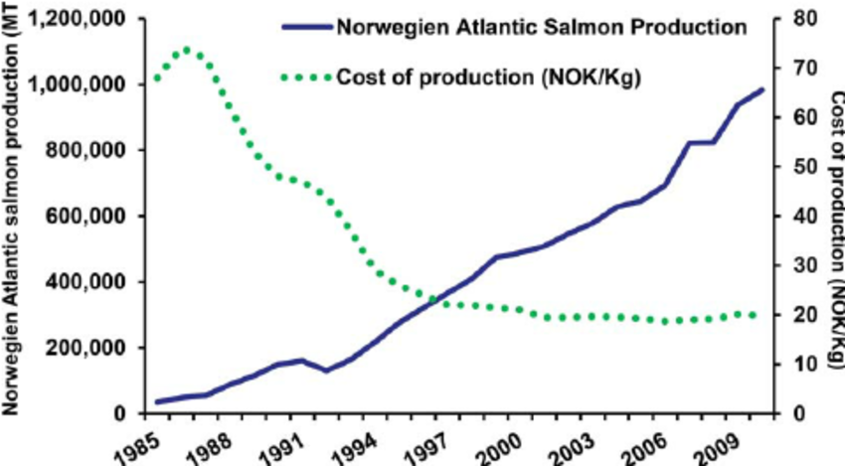
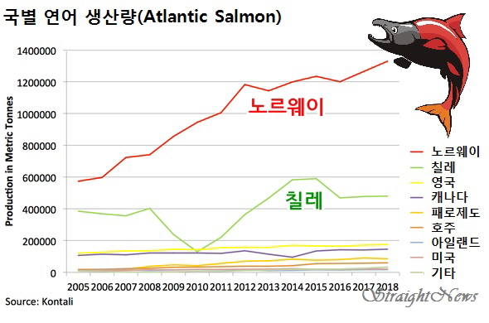
글로벌 사례 : 전통산업의 전환
노르웨이는 세계2위 수산양식 국가로 150여개 국가에 수출
주요 양식 어종은 연어(93.6%), 송어(5.7%), 대구(0.3%) 등
노르웨이 스마트 양식 산업
정부차원의 R&D투자가 이뤄지는 산업
노르웨이 양식법(Fish Farming Act, 1992) 정량적 규제에서 정성적 규제로 변화
양식장 소유의 주체에서 어떻게 양식하는가를 규제
출처 : Kumar & Engle (2016) Technological Advances that Led to Growth of Shrimp, Salmon, and Tilapia Farming, 스트레이트뉴스(2019.2.14)
Notes:
다음 사례는 노르웨이 입니다.
노르웨이는 산유국이라 산업에 대한 걱정은 그다지 하지 않는다고 생각하실 수 있는데 노르웨이는 세계 2위의 수산 대국입니다.
우리나라에서도 노르웨이 연어를 많이 수입하는데, 재미난 점은 인천공항에서 노르웨이까지 직항은 없지만
연어만을 수송하는 비행기는 대한항공 직항으로 일주일에 3번이나 뜬다고 합니다.
이렇게 노르웨이가 수산업을 수출하게 된 것은 정부차원의 투자가 이뤄지는 산업이기 때문입니다.
또한 1992년에 정량적 규제에서 정성적 규제로 규제의 패러다임을 전환했는데, 예를 들어 그전에는 양식장 소유의 주체에 대한 규제를 했다면,
이후에는 양식을 어떻게 하느냐에 대해서 규제하기 시작했습니다.
아래 그래프를 보시면 파란색이 연어의 생산량은 지속적으로 높아지고, 연어 생산 비용은 지속적으로 떨어지는 것을 볼 수 있습니다.

Slide 9
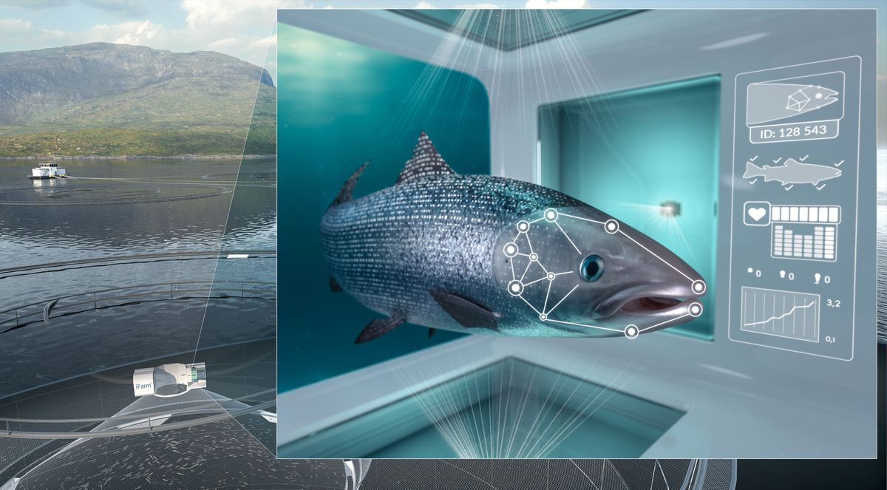
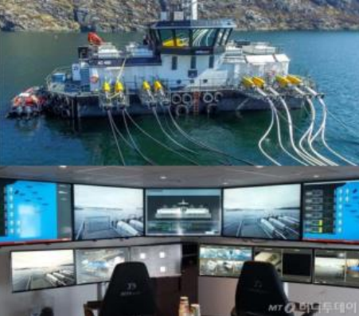
글로벌 사례 : 전통산업의 전환
양식 산업의 R&D 기업 탄생
노르웨이 아크바(AKVA), 아쿠아스캔(AquaScan), 세르맥(Cermaq) 등
세르맥(Cermaq)은 연어의 얼굴인식
바다물이(Sea lice) 기생충 예방 해마다 20~30% 연어가 바다물이 때문에 사망
폐사율을 50~70% 낮춤
아크바(AKVA)는 연어 생육관리
인공지능 기반으로 최적 환경 도출, 자동급이, 유수흐름 분석 등으로 생산성 향상
출처 : 구글 이미지 검색
Notes:
노르웨이에는 양식 기술 개발을 주도하는 아크바, 아쿠아스캔, 새르맥과 같은 기업들이 생겨났습니다.
이들 기업의 꾸준한 기술 개발이 노르웨이 양식 산업을 발전시켰다고 할 수 있겠습니다.
대표적으로 세르맥은 연어의 얼굴을 인식해 바다물이 기생충을 예방하고 있습니다.
바다물이 기생충은 연어가 걸리면 거의 대부분 폐사하는 병으로 해마다 20~30%가 바다물이로 패사한다고 합니다.
그래서 연어 개체 모두를 인식하고 바다물이를 예방할 수 있는 안면 인식 기술로 패사율을 낮추고 있습니다.
아크바는 인공지능, 빅데이터를 기반으로 온도와 같은 최적의 환경을 도출하고 자동급이나 유수흐름 분석으로 생산성을 향상시키고 있습니다.
아래 오른쪽 그림이 아크바 홈페이지의 생육관리 모습입니다.

Slide 10
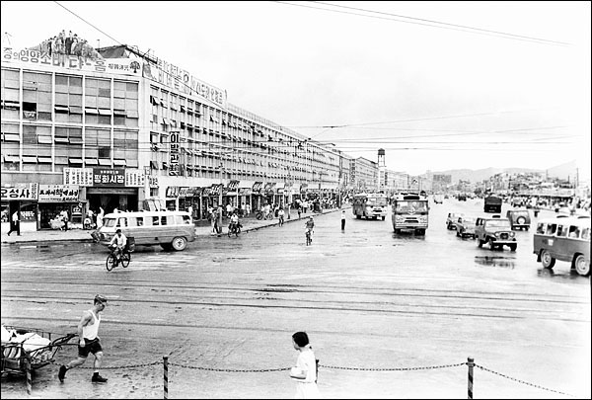
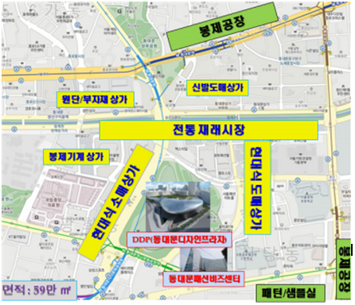
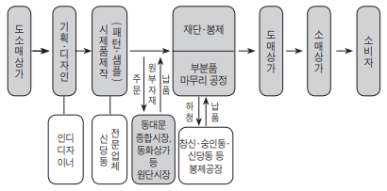
국내 사례 : 클러스터 혁신
동대문 태동
동대문은 한국전쟁 이후 판자촌에서 가내 수공업으로 시작
1960년대 평화시장 등장, 고속버스 터미널로 물류망 확보
1990년대 현대식 패션 유통 상가 등장
동대문 특징
기획, 디자인, 시제품, 재단, 도소매 모두 갖춤
소상공인으로 시작하여 특수한 신뢰관계 형성 수억원의 계약도 구두로 처리(88%)
소량주문과 빠른 처리(사입삼촌)
출처 : 산업연구원(2017) 동대문 패션시장 구조고도화 전략
Notes:
지금부터는 국내의 지역혁신 사례를 보여드리려고 합니다.
동대문의 사례인데, 동대문은 가내수공업으로 시작한 시장으로 1960년대 평화시장이 등장하고, 이후 고속버스 터미널이 동대문 근처에 생기면서 전국적인 물류망이 형성되면서 발전했습니다. 1990년대 두타나 밀리오레와 같은 현대식 소매상가가 생기면서 현재와 같이 발전했습니다.
동대문에는 여러 특징이 있는데 대표적으로 기획, 디자인, 시제품, 재단, 도소매 모두를 갖춘곳입니다.
옷을 만드는데도 공장처럼 원단, 부자재, 도매, 패턴 등 여러 단계와 참여자가 있는데, 이 모두를 동대문에서 할 수 있습니다.
동대문 지도를 보시면 DDP를 중심으로 봉제, 디자인, 패턴, 원단 부자재 모두가 밀접해 있는 것을 보실 수 있습니다.
이런 패션 클러스터는 동대문이 거의 유일하다고 볼 수 있습니다.

Slide 11
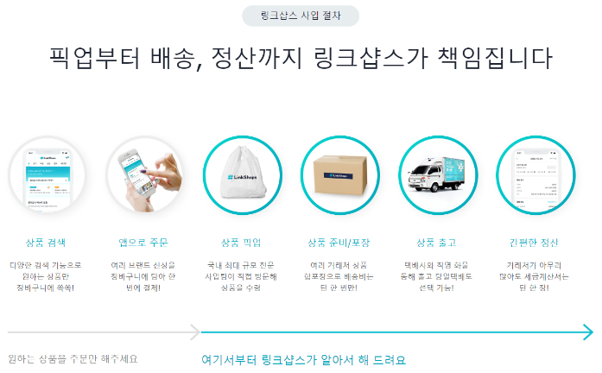
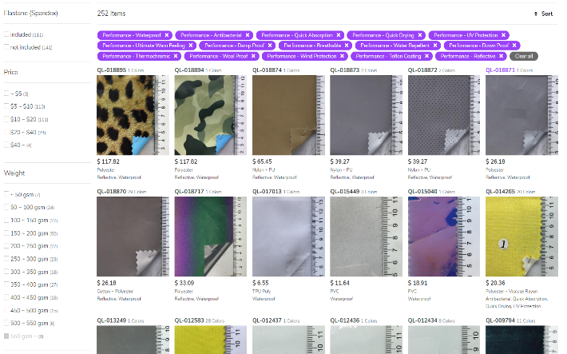
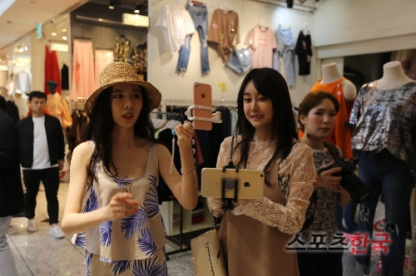
국내 사례 : 클러스터 혁신
원단과 부자재 디지털화
수십만종의 원단, 부자재(단추 등)이 유통되어 노련한 원단사나 디자이너들만이 소통
최근 스타트업이 이 원단을 데이터베이스로 구축, 인공지능을 통해 트랜드 분석
빠른 유통을 가능하게 하는 사입삼촌의 디지털화
B2B 위주의 영업에서도 트랜드를 빠르게 따라갈 수 있는 방법(스페인의 Zara)
세포마켓과 왕홍으로 새로운 유통채널 확보
2018년 왕홍의 동대문 거래액은 약 1,600억원 정도로 추산
출처 : 각사 홈페이지, 스포츠한국(2017.5.4), 패션포스트(2019.2.11), 모바일 거상, 동대문 왕홍 추적기
Notes:
동대문에서는 원단과 부자재

Slide 12
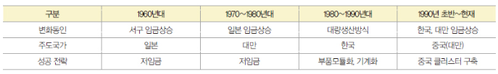
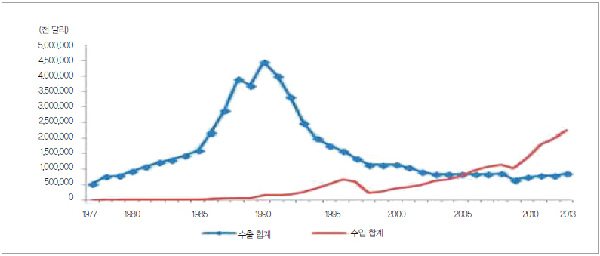
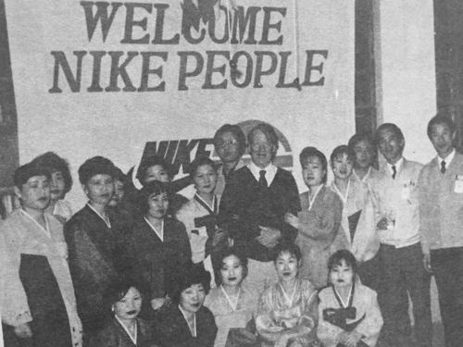
국내사례 : 리쇼어링
부산 신발산업의 역사
국내 7대 신발 대기업이 부산에서 시작
고무신을 만들던 부산의 신발공장이 피란민을 노동력으로 군화 등을 납품하면서 성장
1970~1980년대 부산의 신발산업 고용 인구는 5만명 이상, 수출비중 약 6.6%(1990년)
1990년대 대만으로 이전, 수출비중은 지속적으로 하락
95%이상의 OEM으로 자사브랜드를 갖추지 못하고 노사분규까지 더해지면서 삼화고무, 진양화학, 태화고무, 대양고무 등이 도산
자료 : 권오혁(2014)

Slide 13
국내사례 : 리쇼어링
부산 신발 산업의 리쇼어링
부산을 기점으로 한 신발제조 기업들은 92년 중국, 베트남 등으로 해외에 생산기지를 이전
최근, 부산으로의 리쇼어링이 활발 2013년부터 2018년까지 해외에서 부산으로 생산 기지를 옮긴 신발업체는 총 14개사
신발 스마트 팩토리
산업통상자원부 120억원, 부산시 80억원, 기업(트렉스타, 학산, 삼덕통상 등) 30억원 투자해 인공지능 신발 공장 연구개발
부산시와 신발 업체가 공동으로 70억원을 투자해 자동화 표준공장 설립

Slide 14
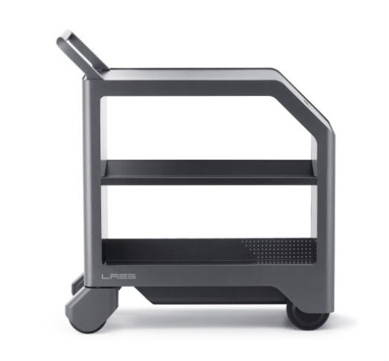
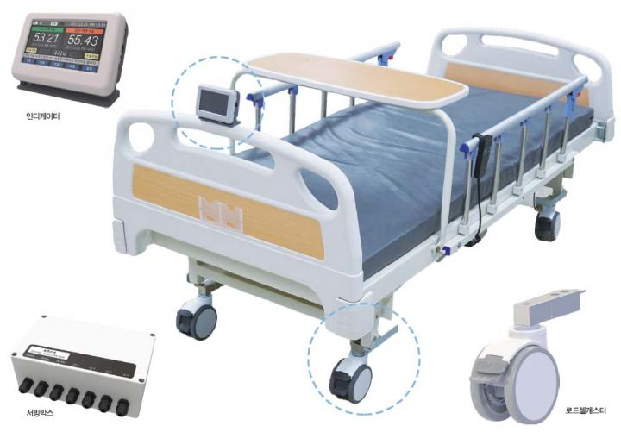
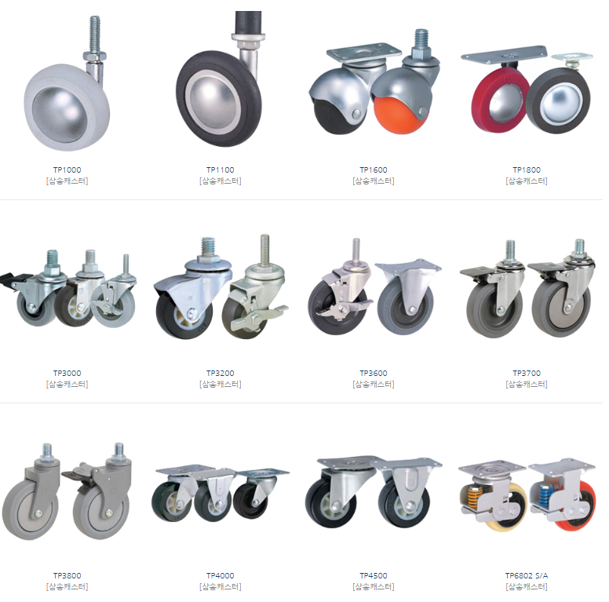
국내사례 : 패밀리혁신
모기업과 협력사가 함께 스마트 공장 구축하는 패밀리 혁신
캐스터 하나를 생산하기 위해 중소기업이 협력(세진플라스틱, 혜성엔지니어링, 코아 컴퓨넌트)
53명의 제조담당자가 협력사별 고질적 문제 해결
1인당 생산성을 203대에서 266대로 31% 향상시켰고, 반면 공정 불량률은 3.3%에서 0.45%로 86% 감소
스마트 공장이 제대로 가동되기 위해서 중소기업 한곳이 아니라 협력사 전체가 참여
삼성전자의 패밀리혁신 프로그램 참가 기업 : 삼송캐스터, 오토스윙, 동성사, 천일금형
출처 : 전자신문 (2019.7.31) 패밀리혁신 1호기업 삼송캐스터 김재현 대표 변화는 거창한 것이 아니다 중소기업뉴스(2019.7.22) 전문가 밀착 기술지도 + 협력사 합작이 성공의 정석

Slide 15
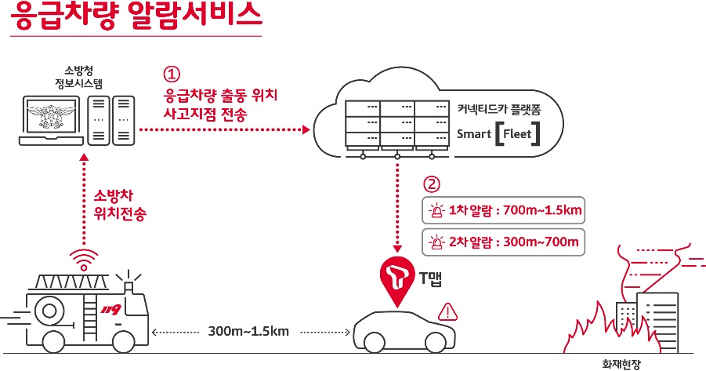
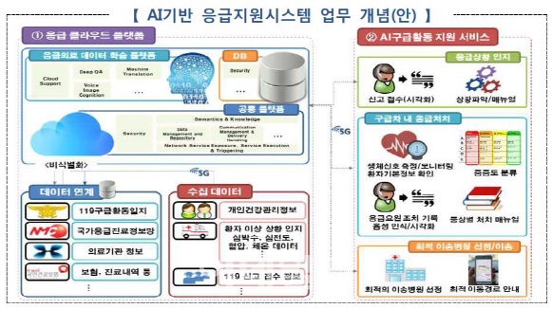
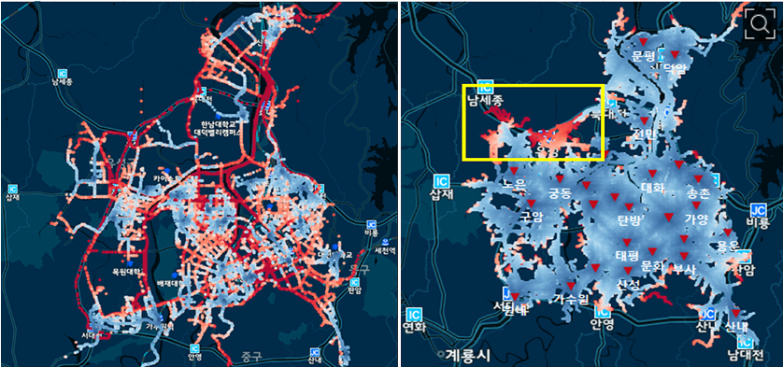
국내사례 : 문제 해결형 혁신
응급차량 알림서비스, 출동지원
SK텔레콤, 카카오T가 소방청, 국토교통부와 협력해 응급차량 알림 서비스 출시
국가정보자원관리원, 대전시가 공동으로 협력하여 소방차 출동이 어려운 지역 분석
인공지능 응급의료
빅데이터, AI와 음성인식 기술들을 활용해 구급환자 재난 방재 관리 시스템
국가응급진료망, 의료기관 정보, 보험 진료내역과 연계 인공지능으로 응급상황 분석

Slide 16
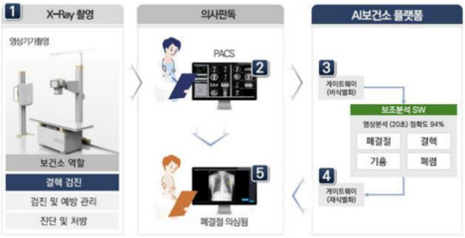
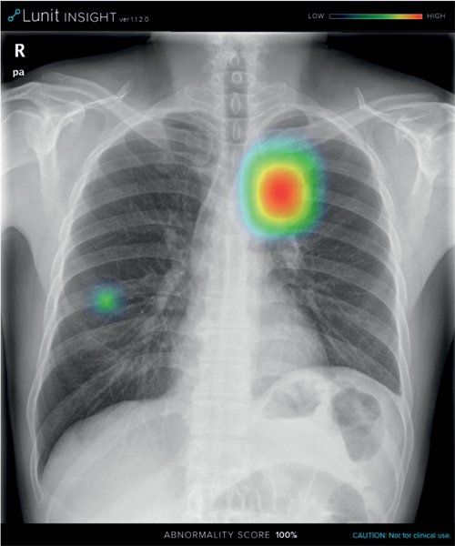
국내사례 : 문제 해결형 혁신
인공지능 기반의 헬스케어
LG CNS, 루닛과 은평구가 클라우드 기반 인공지능 의료영상분석 서비스 출시 (과기부의 클라우드 선도 프로젝트의 일환)
일반적으로 보건소는 외부 의사에게 판독을 의뢰 인공지능 20초이내로 판독 가능
AI의료영상 분석 서비스를 전국 254개 보건소에 확대예정
출처 : 인공지능신문(2019.8.1.) 국내최초 AI보건소 나온다

Slide 17
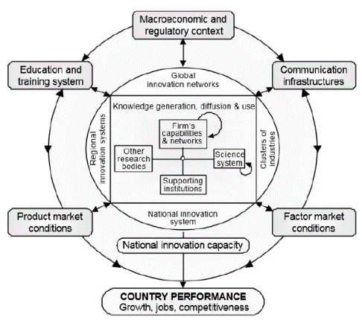
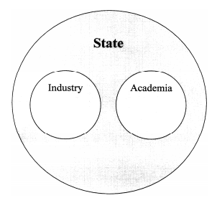
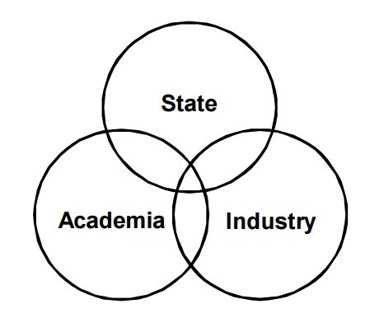
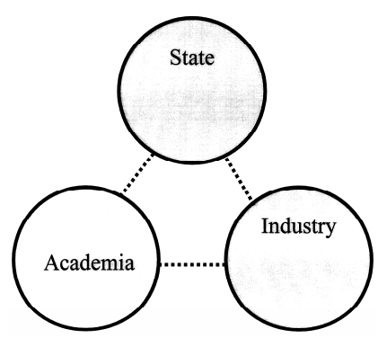
지역혁신시스템
혁신은 어디에서 오는가?
혁신은 통상 기업에서 발생한다고 여겨져 왔으나,
1990년대 말부터 혁신시스템을 연구분석 단위로 가져오면서 국가, 지역, 산업 수준의 혁신 시스템이 연구되어 옴
지역 혁신 시스템
지역을 구성하는 지역정부, 기업/산업, 대학/연구소를 혁신 주체로 파악하고, 이들간의 생성과 이전 등이 혁신을 생성
대학의 교육과 연구기관과의 협력과 지원정책, 주체간의 제휴, 제도 시너지 등이 주요 연구주제
지역의 특성에 따라 혁신의 시스템도 다름
Notes:
어떻게 따라할 것인가? 어떤 관점으로 사례들을 바라봐야 하는가?

Slide 18
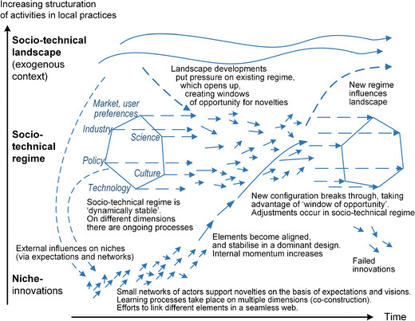
사회기술체제전환론
사회기술전환론
다층적 접근을 통해 거시적 측면과 미시적 측면을 동시에 고려

Slide 19
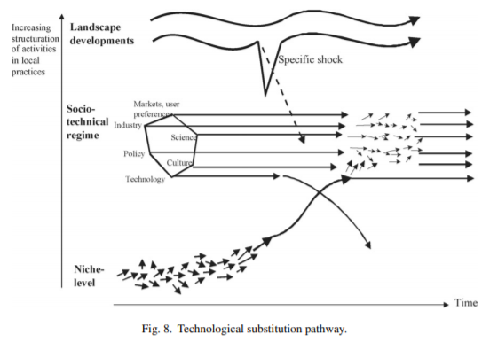
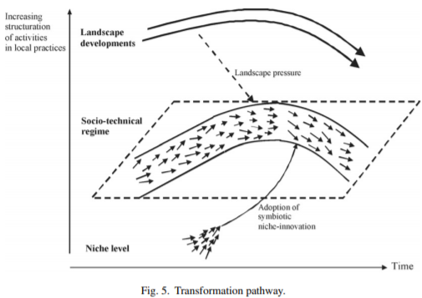
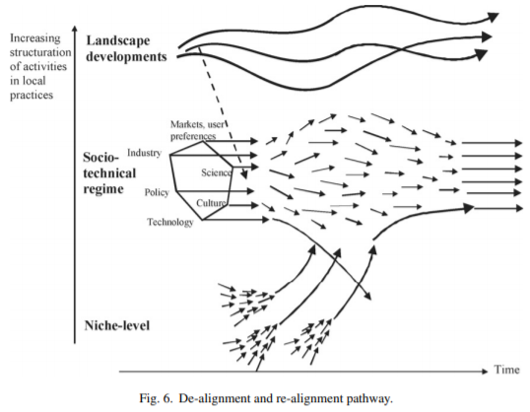
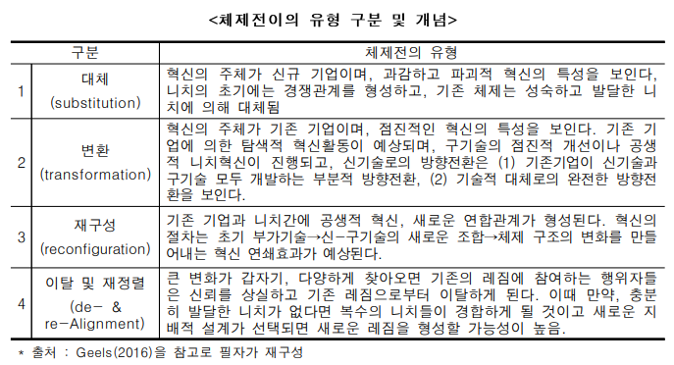
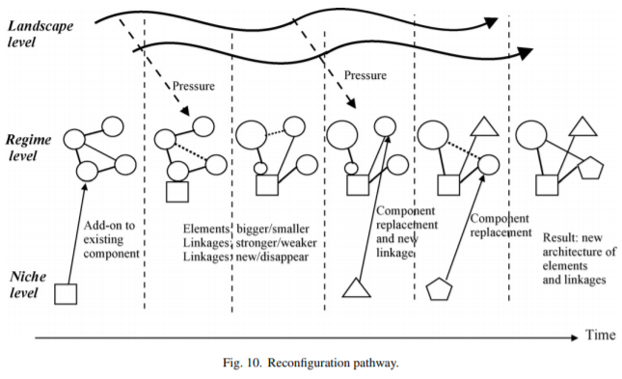
사회기술체제전환론
출처 : Geels & Schot (2006)

Slide 20
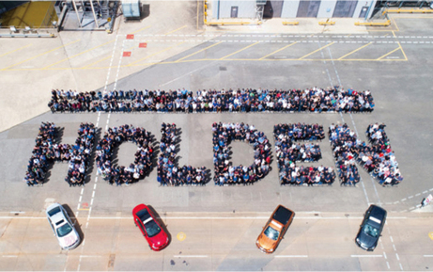
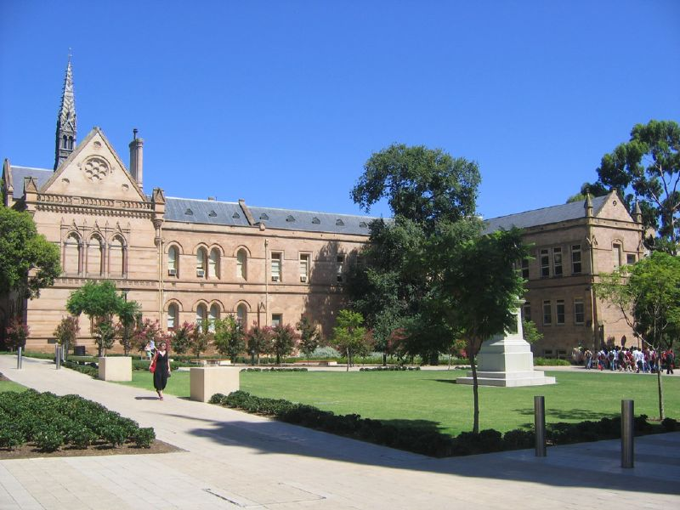
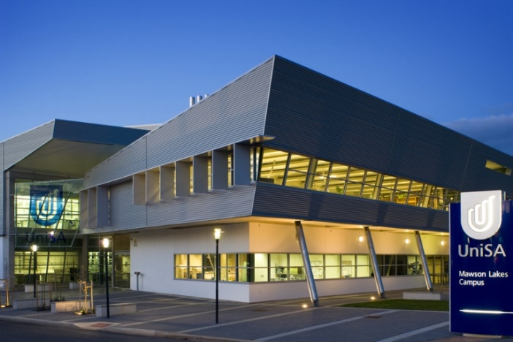
AI시대와 지역혁신의 미래
지역혁신시스템 구축
애들레이드는 10년전부터 자동차 제조 공장의 철수를 예측
정부 : 실업수당과 퇴직수당, 보편적 의료 시스템인 메디케어 등 호주의 사회 안전망 구축
기업-노조 : 철수계획 발표후 3년동안 노동자에게 기술 자격증 취득 장려, 이직지원 노조는 1년 동안 모든 노동자를 추적해 이직에 성공했는지 일일이 확인하고 기록
대학 : 명문 대학이 존재, 대학에서도 인공지능 연구소 설립하는 등 혁신노력
지역혁신센터 : 톤슬리 이노베이션 디스트릭트가 협력 환경을 조성
출처 : 구글 이미지 검색

Slide 21
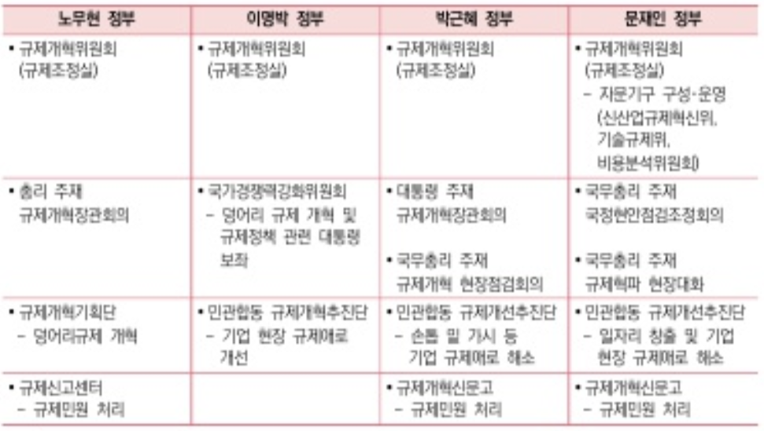




AI시대와 지역혁신의 미래
신산업은 사회체제를 전환할 니치를 만드는 것으로 시작
규제개선도 필요하지만, 시간이 오래 걸리며 이해관계자가 존재
꼭 필요한 부분을 찾아내 문제를 해결하는 작은 혁신(niche)을 만드는 것이 필요 → 지방정부의 역할이 강조
인공지능 + 구급차 : 부처, 민간기업의 협력을 넘어 공동의 문제해결 능력이 필요
인공지능 + 보건소 : 대기업은 문제해결을 스타트업은 기술을 제공하고 정부에서는 사용할 수 있도록 제도 보완 ➔ 역할 변화가 필요
출처 : 규제개혁백서(2018)

Slide 22



AI시대와 지역혁신의 미래
스마트 공장에서 나아가 스마트 생태계로 전환
혁신에는 여러 기업들의 협력이 필요
부산의 신발산업은 리쇼어링 정책으로 기업이 공동 복귀했으며, 정부는 R&D를 지원하여 스마트 생태계를 구축
삼송캐스터는 대기업의 스마트 공장 노하우를 전수받아 협력사들과 스마트 공장 구축 → 패밀리 혁신 사례
출처 : 박래현 (2005) 서울시 제화산업의 집적 특성 및 혁신 환경 분석, 구글 이미지 검색

Slide 23



AI시대와 지역혁신의 미래
사회갈등을 넘어 혁신
애들레이드, 말뫼 사례의 공통점은 높은 실업률에도 사회갈등이 크지 않았다는 점 LAB 2050 (2018.10.17) 말뫼는 정말 눈물을 흘렸을까?
노르웨이의 1990년대 초반 보조금을 받는 영세 양식업자 위주로 구성
신-구 체제간 갈등을 넘어서는 혁신이 필요
출처 : 매일경제 (2019.2.18) 이번엔 택시 vs 타다…공유車 갈등 2라운드, 한국농어민신문(2019.9.27), 연합뉴스 (2019.8.12) 의료계 반발에 강원 원격 의료 규제자유특구 삐걱

Slide 24

경청해 주셔서 감사합니다.

